Slide 1
Tekoäly sukututkimuksessa - käytännön opastusta
17.9.2025
Pohjois-Kymen sukututkijat
Tuomas Kunttu

Slide 2
Viimeaikaisia koulutuksia
9.12.2024 Juha Vuorela: Sukututkijan maanantaitunti: Tekoäly https://jvuorela.wixsite.com/juhansuku/tietoboksi7
Katsottavissa yhdistyksen jäsenille, salasana jäsenille 4.6.2025 tulleessa viestissä
Notes:
SnellmanEDU

Slide 3
Nyt käsittelyssä
Automaattinen tekstintunnistus
Generatiivinen tekoäly
  ChatGTP

Slide 4
Automaattinen tekstintunnistus
Tekoälyä on opetettu isoilla tekstimassoilla
  Kansallisarkiston (KA) Monen vuosisadan käsialantunnistus malli
  (Multicentury-HTR-Demo)
  https://huggingface.co/spaces/Kansallisarkisto/Multicentury-HTR-Demo
  Transkribus https://www.transkribus.org/
  Automaattista tekstintunnistusta hyödyntävä valmis sovellus: Tuomiokirjahaku https://tuomiokirjat.kansallisarkisto.fi

Slide 5
Omia havaintoja KA:n tekstintunnistustyökalusta
Onnistuu paremmin
1700-1800-luvun teksti
Ruotsin kieli
Koko sivun teksti
Ei-rakenteinen teksti
Onnistuu huonommin
1900-luvun teksti
Suomen kieli (muita kieliä ei lainkaan)
Sivulta rajattu teksti
Rakenteinen teksti
Yliviivaukset, alleviivaukset, läpikuultavat sivut jne.

Slide 6
Generatiivinen tekoäly
Generatiivinen tekoäly on tekoälyn osa-alue, joka pystyy luomaan uutta dataa sen sijaan, että se vain analysoi olemassa olevaa dataa.
Yleisimpiä sovelluksia ovat tekstin, kuvan, äänen ja videon generointi.

Slide 7
Tekoälysovelluksien hyötykäyttö
Kääntäminen vanhasta ruotsista suomeksi
Hakemiston tekeminen
Kertovan tekstin tuottaminen
Generatiivisen tekoälyn sovelluksia
https://chatgpt.com/
https://copilot.microsoft.com/
https://gemini.google.com/
https://tekoälysovellukset.fi/

Slide 8
Miten auttaa tekoälyä tekemään paremman käännöksen?
1. Anna konteksti
  Sanojen ja ilmausten merkitys riippuu ajasta, paikasta ja asiayhteydestä -> kerro mihin teksti liittyy (esim. käräjäpöytäkirja, kuntakokous, sotapäiväkirja), paikka ja ajankohta
  Tämä voi auttaa tekoälyä valitsemaan oikeat termit.
2. Teksti mahdollisimman selkeänä
  Jos tekstissä on epäselviä kohtia (esim. käsinkirjoitettu vanha teksti), voit yrittää tulkita niitä ensin itse tai kertoa, mitkä kohdat ovat epäselviä.
3. Kerro toivotusta tyylistä
  Haluatko käännöksen mahdollisimman tarkasti vanhaa kieltä mukaillen vai sujuvaksi nykysuomeksi?
4. Pyydä tarkennuksia
  Jos jokin kohta käännöksessä tuntuu epäselvältä, pyydä tekoälyä tarkentamaan sitä tai antamaan vaihtoehtoisia käännöksiä.
5. Anna valmiita käännöksiä termeille ja paikannimille
  Jos tiedät, että jokin sana tarkoittaa tiettyä asiaa jossain vanhassa tekstissä, voit mainita sen.
  Esim. ”käytä käännöksessä seuraavia suomennoksia: nämndeman=lautamies, Eufraåminne=Eurajoki”
6. Kokeile pyytää tekstin ensin nykyruotsiksi ja vasta sen jälkeen suomeksi
7. Tee käännös kirjautuneena käyttäjänä

Slide 9
ChatGPT-käännökset
Kirjautunut käyttäjä
Käännös suoraan suomeksi
Kirjautunut käyttäjä
Muunnos ensin nykyruotsiksi ja sitten suomeksi
Ei kirjautunut
Mutta koska Henrich ei ole saapunut itse paikalle eikä ole lähettänyt edustajaa esteelleen, niin hänet tuomitaan väliin jääneeksi ja määrätty maksamaan 3 lakkia viljaa, 1 Dr 28/-, 5 Dr 24/- rahaa, sekä 1 Stuth, 7 C, joka yhteensä tekee 14 d:r 20/-.
Hänen on myös palautettava käräjääntoimittajan tekemiä oikeudenkäynnin kuluja 24 sölvriä.
Koska mainittu Henrich ei ole saapunut paikalle eikä myöskään lähettänyt ketään ilmoittamaan poissaolonsa syytä, hänet julistetaan poissaolevaksi (contumax) ja tuomitaan maksamaan edellä mainitut 3 kuormaa viljaa, joiden arvo on 1 taalari 28 äyriä, lisäksi 5 taalaria 24 äyriä rahassa sekä härkä, jonka arvo on 7 taalaria. Kaikkiaan summa tekee 14 taalaria ja 20 äyriä.
Hänen tulee myös korvata kantajan oikeudenkäyntikulut 24 äyrillä hopearahaa.
Koska mainittu Henrik ei saapunut paikalle eikä lähettänyt mitään ilmoitusta poissaolonsa syystä, hänet tuomitaan poissaolosta ja määrätään maksamaan edellä mainitut 3 kuormaa viljaa arvoltaan 1 taalari ja 28 äyriä, 5 taalaria ja 24 äyriä rahana sekä härkä arvoltaan 7 taalaria. Tämä tekee yhteensä 14 taalaria ja 20 äyriä.
Hänen on myös korvattava kantajan oikeudenkäyntikulut, jotka ovat 24 äyriä hopearahaa.

Slide 10
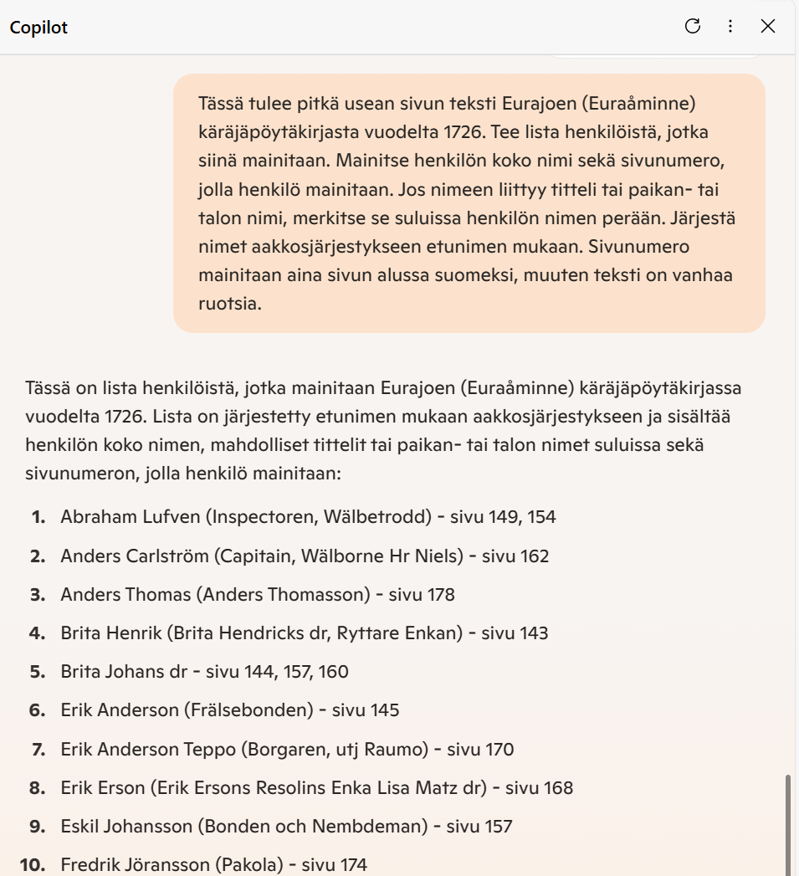
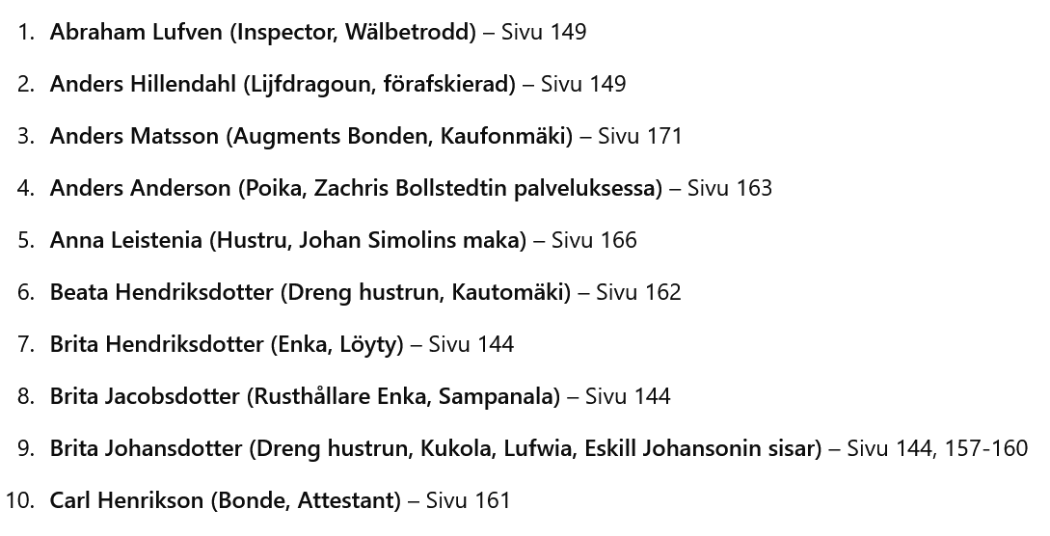
Hakemiston tekeminen
Copilot
ChatGPT

Slide 11
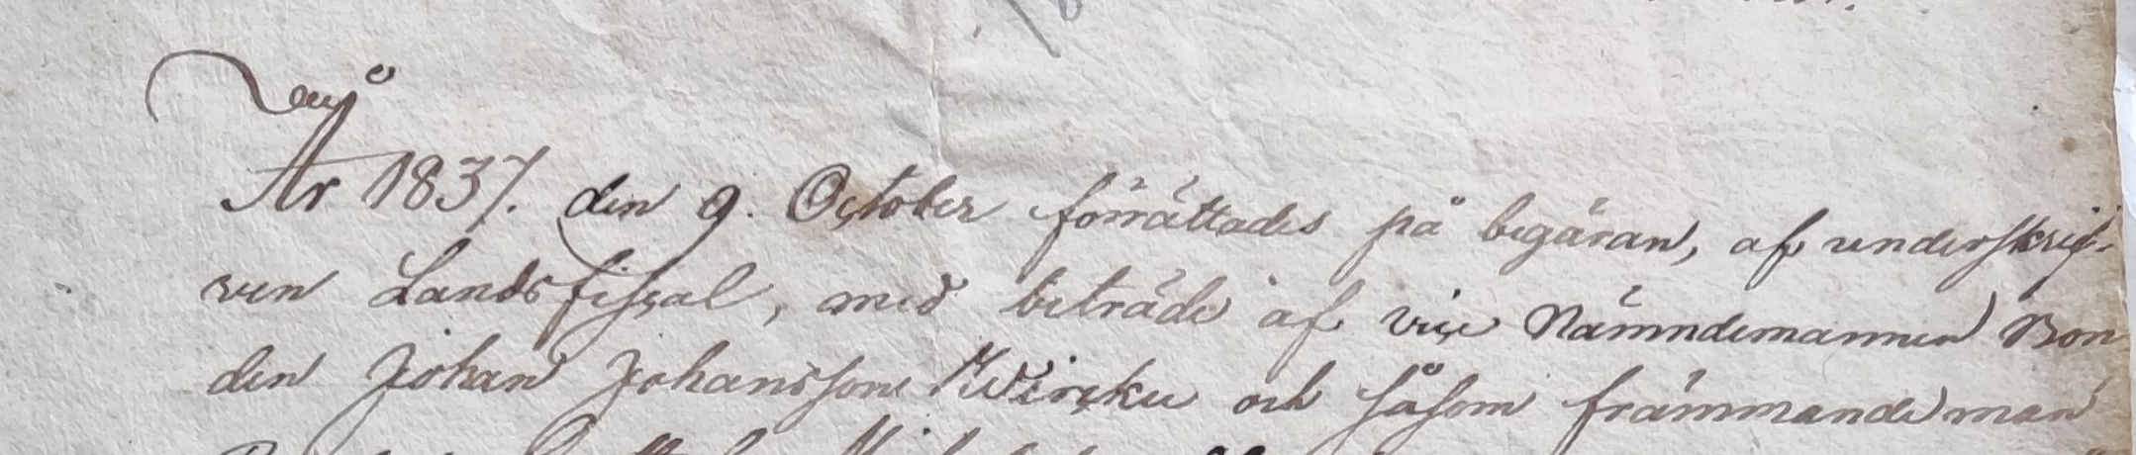
ChatGTP tekstiä tunnistamassa
ChatGTP
KA:n tunnistustyökalu
Oma tulkinta
År 1837 den 9 Oktober förrättades på begäran af underteck-
nad LandsFiskal, med biträde af två Nämndemän, Bonden
Johan Johansson Klåckars och såsom främmande man,
År 1837. den 9. October förrättades på begäran, af underskrif¬
ven Landsfiscal, med beträde af vice Nämndemannen Bon¬
den Johan Johansson Wircku och såsom främmande man
År 1837. den 9. October förrättades på begäran, af underskrifven Landsfiscal, med beträde af vice Nämndemannen Bonden Johan Johansson Wircku och såsom främmande man

Slide 12
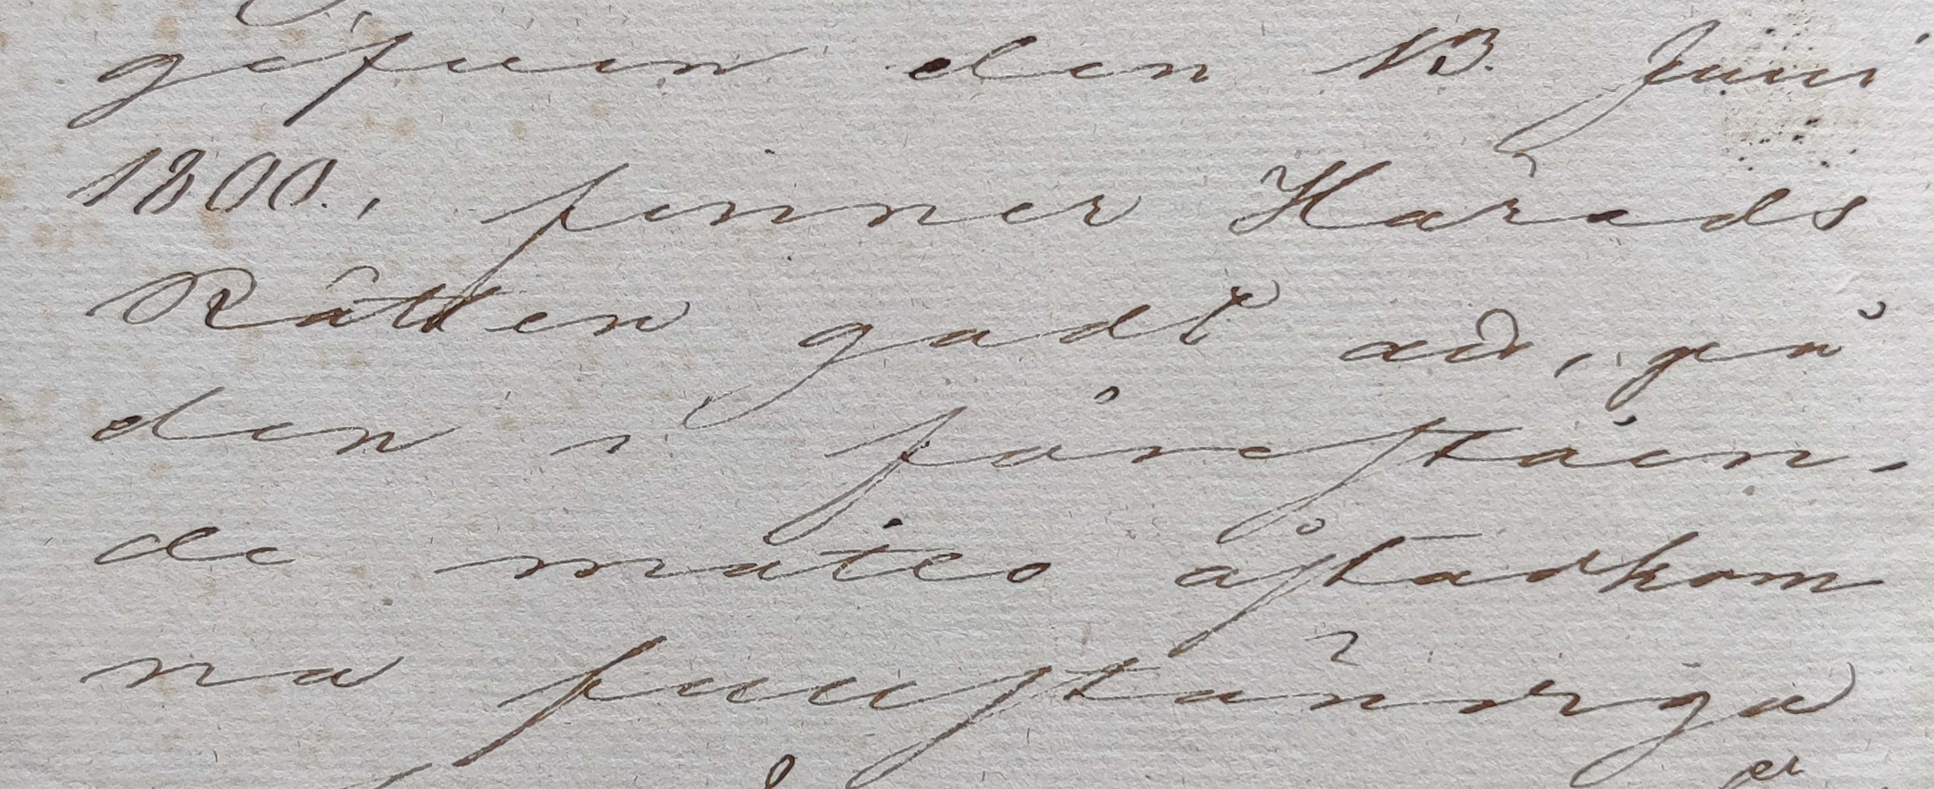
ChatGTP tekstiä tunnistamassa
ChatGTP
KA:n tunnistustyökalu
Oma tulkinta
gifven den 10 Juni
1800, finner Härads-
Rätten godt ad quo
den i förberörda
måltes afsökte
må på egen begäran
gifven den 13. Juni
1800. finner Härads
Rätten gadt att, på
den i föreståen¬
de måtto åstadkom
na fullständiga
gifven den 13. Juni
1800. finner Härads
Rätten gadt att, på
den i föreståen-
de måtto åstadkom-
na fullständiga

Slide 13
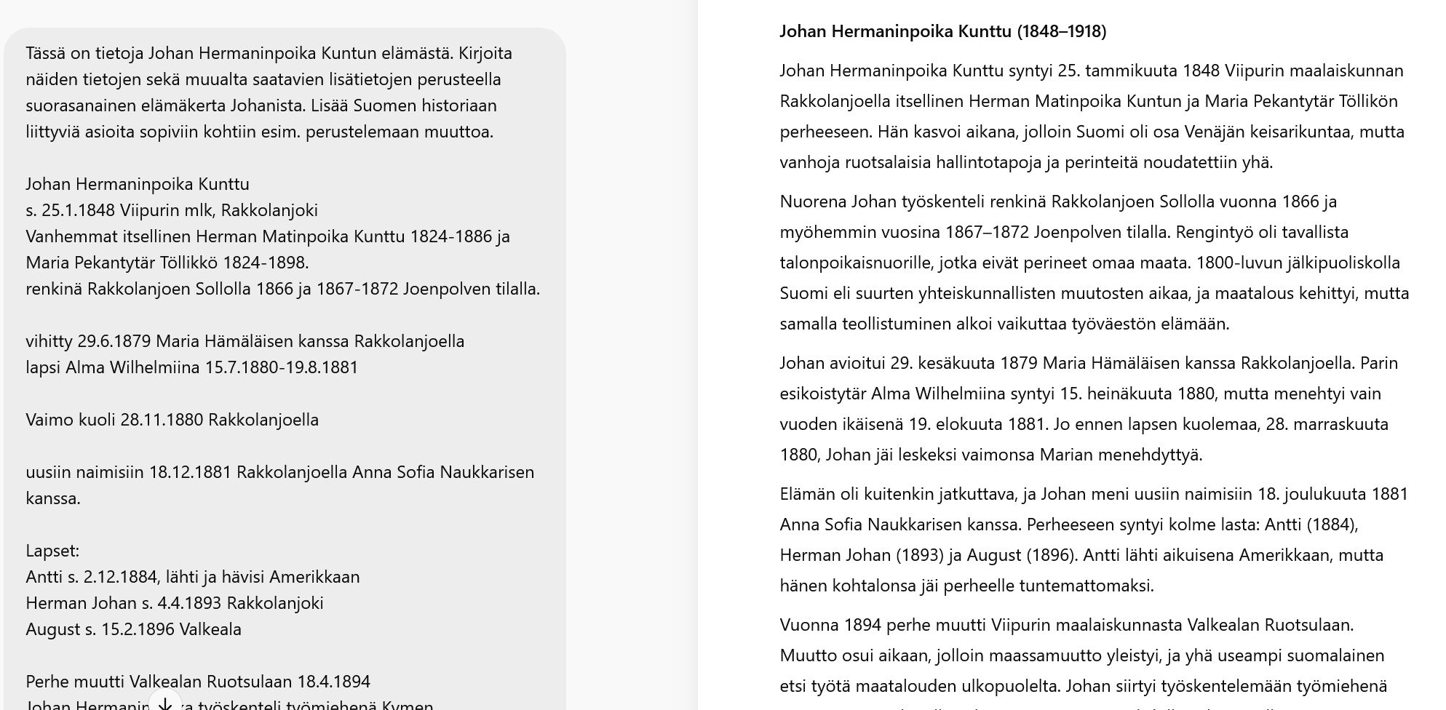
Kertovan tekstin tuottaminen faktoista

Slide 14
Muita
Tekstin parantaminen
Yhteenvetojen tekeminen
Käännökset

Slide 15
Luotettavuus ja tietoturva
Tarkista aina kaikki tekoälyn tuotokset
Ilmaispalveluita
  Muuttuvat jatkuvasti
  Ei velvoitteita ilmaiskäyttäjiä kohtaan
  Jostain kuitenkin saavat tulot (mainostajat, annettujen tietojen myynti jne.)
Älä kerro tekoälylle arkaluontoisia tietoja

Slide 16
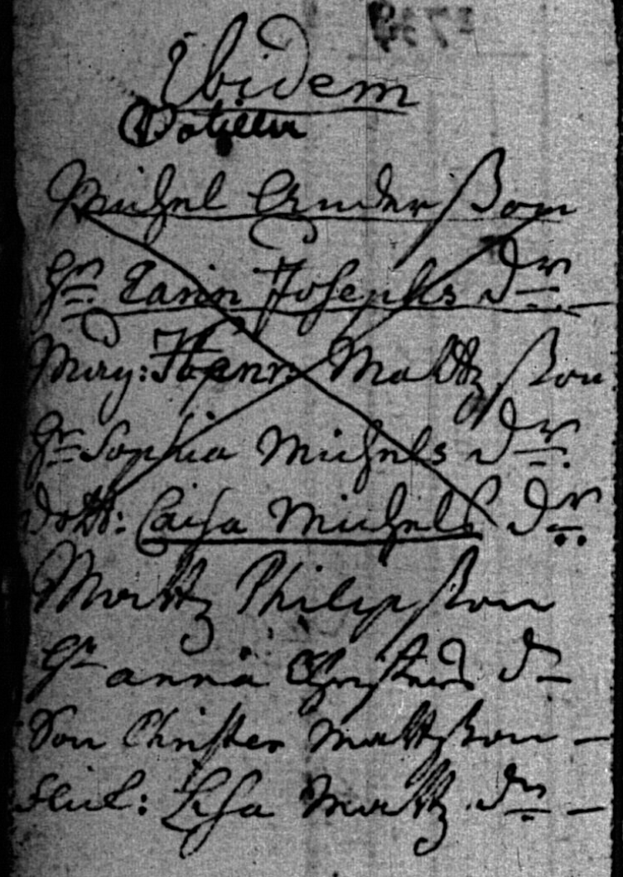
Uotidem
Tobidem
Michel Anderßon
Hr. Carin Josephs dr
Mag:n Henr Mattzßon.
Sr Sophia Michels dr.
dott: Caisa Michels dr
Mattz Philipßon
Hr Anna Christurs dr
Son Christer Mattßon
Erick: Lisa Mattzdr
Perniön seurakunnan arkisto - I Aa1:1 Osia rippikirjasta, 1729-1739, 1779-1795 1729-1795, jakso 3, sivu 4: Ibidem ; Kansallisarkisto: https://astia.narc.fi/uusiastia/viewer/?fileId=6297202597&aineistoId=1263128312 / Viitattu 27.11.2024

Slide 17
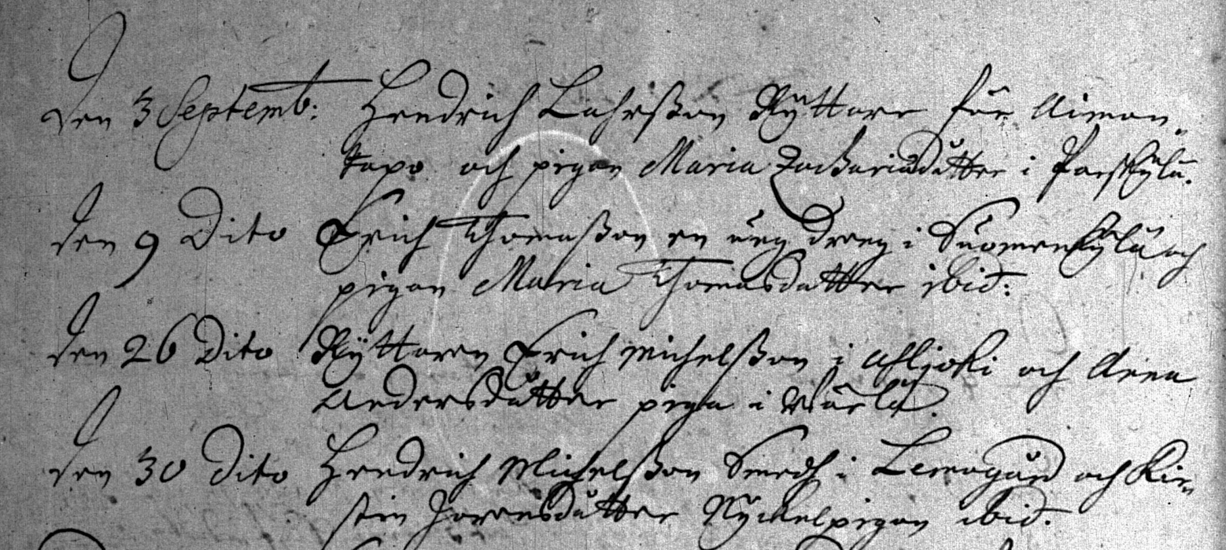
Perniön seurakunnan arkisto - I C1:1 Syntyneiden luettelo 1687-1708, jakso 4: 1689; Kansallisarkisto: https://astia.narc.fi/uusiastia/viewer/?fileId=5844598779&aineistoId=1264196426 / Viitattu 27.11.2024
Den 3 Septemb: Hendrich Lahrßon Ryttare för Niman
tago och pigan Maria Zachariadåtter i Parskylä.
den 9 Dito Erich Thomßon en äre dreen i Suomenkylä och
pigan Maria Thomasdotter ibid:
den 26 Dito Ryttaren Erich Michelßon i Yljoki och Anna
Andersdåtter piga i Wärla.
den 30 dito Hendrich Michelßon Smedh i Lemagård och Kir¬
stin Jöransdåtter NyckeEpigan ibid.

